Slide 1






概率论与数理统计

Slide 2
第3章 二维随机变量及其分布
在第2章已经研究了一个随机变量的情形，但在实际问题中，常常需要同时用几个随机变量才能较好的描述某一随机试验结果.本章研究多个随机变量的情形.

Slide 3
本章主要内容及教学计划
1. 二维随机变量的概念及二维离散型随机变量(3学时).
2. 二维随机变量函数的分布(3学时).
3. 二维连续型随机变量(3学时).

Slide 4
第8讲 二维随机变量的概念及二维离散型随机变量
教学目的：理解二维随机变量、分布函数、边缘 分布、独立性的概念，会求二维离散型随机变量的分布律
教学重点：二维型随机变量的分布函数；二维离散型随机变量的分布律
教学难点：二维型随机变量的分布函数

Slide 5
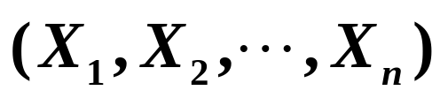
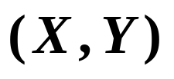
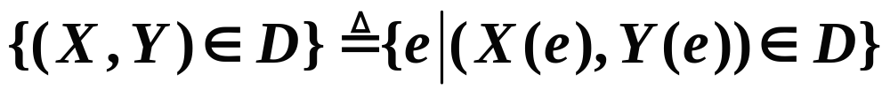
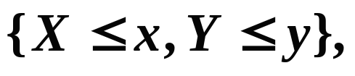
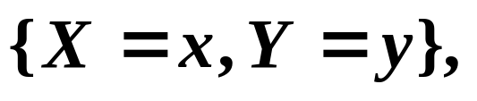
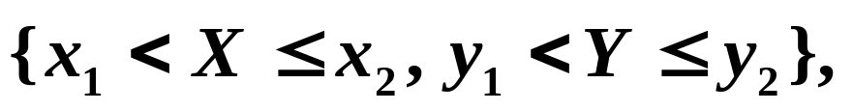

一 二维随机变量的概念及其分布函数
2-rv
二维随机变量(或随机向量)
(X, Y)：
X, Y是定义在同一样本空间上的两个rv.
n 维随机变量 (随机向量)：
注1
可以看作平面上的随机点.
注2 用二维随机变量表达事件：
特别地，

Slide 6


实例1 炮弹的弹着点的位置 ( X, Y ) 就是一个二维随机变量.
实例2 考查某一地 区学前儿童的发育情况 , 则儿童的身高 H 和体重 W 就构成二维随机变量 ( H, W ).
说明
二维随机变量 ( X, Y ) 的性质不仅与 X 、Y 有关,而且还依赖于这两个随机变量的相互关系.

Slide 7

定义1 设 为2-rv, 称函数
F(x, y) =
P
{X ≤ x, Y ≤ y}
(任意实数x, y)
或 的联合分布函数,
为(X,Y) 的分布函数,
或 X 和 Y 的联合分布函数.
J-cdf
Joint distribution function
随机点
(X, Y)
y
注 F(x, y)表示
y
(x, y)
落在
以点(x, y)为右上端点
0
x
x
的广义矩形域
内的概率.

Slide 8
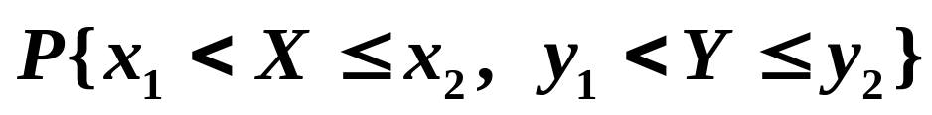
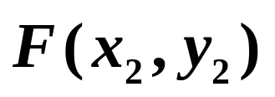
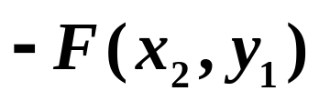
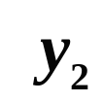


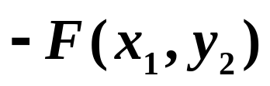
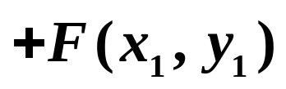






随机点(X, Y)落在如图所示矩形域内的概率：
y
=
利用分布函数
0
x
?
求概率

Slide 9
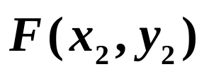


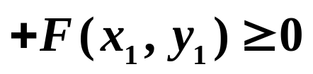
联合分布函数的基本性质
非减性
F(x, y)分别关于 x 和 y 非减.
性质是决定性的
右连续性
F(x, y)分别关于 x 和 y 右连续.
有界性
F(−∞, y) = F(x, −∞) =0，
F(+∞, +∞) = 1.
非负性(二维特别性质!!!)
（x₁<x₂, y₁<y₂）

Slide 10
联合分布与边缘分布
X 的分布又称为(X, Y) 关于X 的边缘分布
Marginal
（边缘分布函数、边缘分布律、边缘概率密度函数）
M-cdf
F_{X} (x)
M-pmf
M-pdf
f_{X} (x)
Y 的分布又称为(X, Y) 关于 Y的边缘分布
（边缘分布函数、边缘分布律、边缘概率密度函数）
F_{Y} (y)
M-pmf
f_{Y} (y)

Slide 11
联合分布可完全确定边缘分布
边缘分布函数可由联合分布函数确定
F_{X} (x) = F(x, +∞)
F(x, y)
F_{Y} (y) = F(+∞, y)

Slide 12
二 二维离散型随机变量
定义2 若(X, Y)的可能取值为有限对或可列对，
则称(X, Y)为二维离散型随机变量.
2d-rv
x_{i}, y_{j} ( i, j=1, 2, ...)
称
为
P{X= Y= } =p_{ij}
(X, Y)的分布律,
或 (X, Y)的联合分布律,
J-pmf
或 X和Y 的联合分布律.
Y
y₁ y₂ … y_{j} …
表格表示法
X
x₁
x₂
…
x_{i}
…
p₁₁ p₁₂ … p_{1j} …
p₂₁ p₂₂ … p_{2j} …
… … … … …
p_{i1} p_{i2} … p_{i j} …
… … … … …
二维表格
一维表格（不常用）

Slide 13
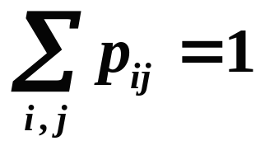
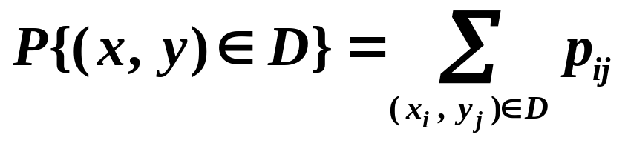
联合分布律的基本性质
性质是决定性的
p_{ij} ≥ 0, i, j = 1, 2,…
非负性
正则性
由联合分布律求事件的概率

Slide 14
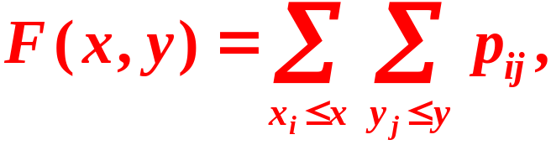
说明
离散型随机变量 ( X ,Y ) 的分布函数归纳为

Slide 15
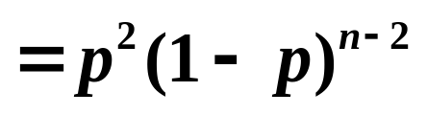
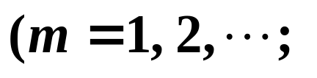
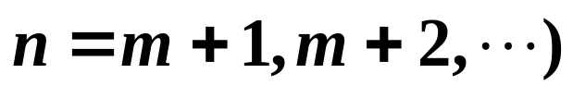
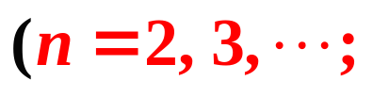
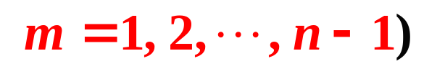
例1 口袋中有3个球（编号分别为0, 1, 1）．接连抽
取两球，X、Y分别表示第一、二次取得球的编号，求 X 和 Y 的J-pmf．
例2 某射手击中目标的概率为p (0<p<1)．连续射击直至击中目标两次为止．X表示首次击中目标所射击的次数，Y表示总射击次数，求X和Y的J-pmf ．
n
X 和 Y 的J-pmf 为
P{X= Y= }
54
3
2
1
m, n
0
1 2 3 4
m

Slide 16



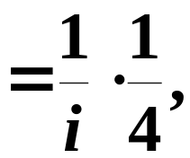




例3
解
且由乘法公式得

Slide 17














Slide 18


联合分布可完全确定边缘分布
边缘分布律可由联合分布律确定
p_{ij}

Slide 19
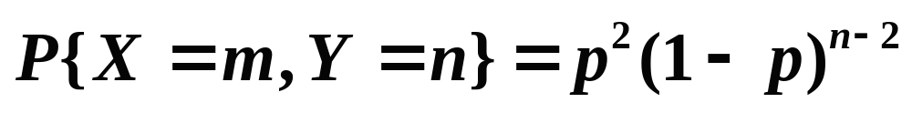
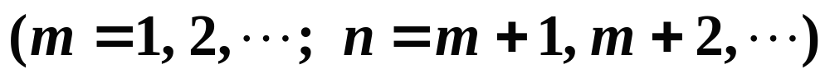
例4（见例1）已知 (X, Y) 的J-pmf为
Y
求(X, Y)的M-pmf.
Y
0 1
0 1
P{X=i}
X
X
n
0
1
1/3
2/3
0
1
0 1/3
1/3 1/3
54
3
2
1
P{Y=j}
1/3 2/3
例5（见例2）已知(X, Y)的J-pmf 为
0
1 2 3 4
m
求 (X, Y) 的M-pmf.

Slide 20
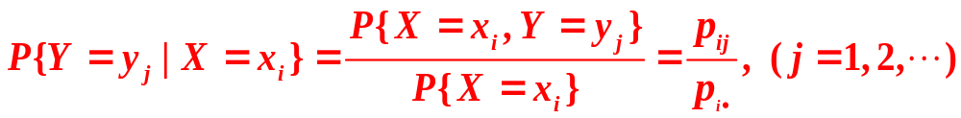
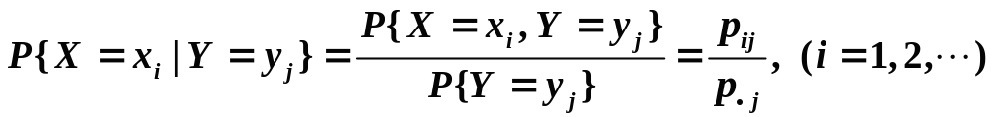
离散型随机变量的条件分布
定义 设（X, Y）为2d-rv，若对于给定的 j,
P(X=x_{i}) >0
i
P(Y=y_{j}) >0，
则称
为X=x_{i}条件下rv Y的条件分布律.
为Y=y_{j}条件下rv X的条件分布律.
Conditional
例6（见例5）求条件分布律.

Slide 21
离散型随机变量的独立性
（以两个为例）
Mutually independent
定义 称 X 和Y 是相互独立的，
若对一切x, y,
F(x, y) = F_{X}(x) F_{Y}(y)
注 X 与Y相互独立的本质:

Slide 22
离散型随机变量相互独立的等价条件
X 和Y 相互独立
P{X=x_{i}, Y=y_{j}} =P{X=x_{i}} P{Y=y_{j}}=P_{i•}• P_{•j}
（对于任意的i, j）

Slide 23
例7
设 (X, Y) 的联合分布律为
Y 0 1
P{X=i}
X
0
1
Y y₁ y₂ y₃
P{X=x_{i}}
0.3 0.4
0.2 0.1
0.7
0.3
X
x₁
x₂
1/8
P{Y=j} 0.5 0.5
1/8
P{Y=y_{j}}
1/6
问 X与Y 是否独立？
例8 设rvX与Y相互独立,上表列出了2-rv(X, Y)
的J-pmf 及M-pmf 中的部分数值, 将其余数值
填入表中的空白处.

Slide 24
小结
1. 掌握二维随机变量、分布函数、边缘分布、独立性的概念.
2. 求二维离散型随机变量的分布律.
作业:P59--2,3,4,5,7(1),8(1), 9,10,11

